Slide 1
Мир вокруг нас
Откуда берутся снег и лёд

Slide 2
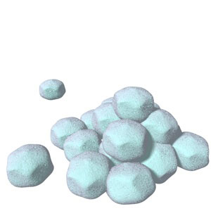
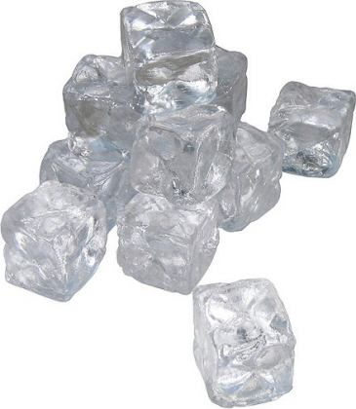
Всё зиму смирно лежит, а весной убежит.
Не драгоценный камень, а блестит.

Slide 3
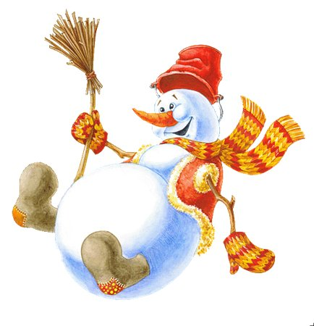
Ребята! Давайте изучим свойства снега и льда.

Slide 4
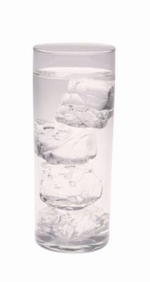
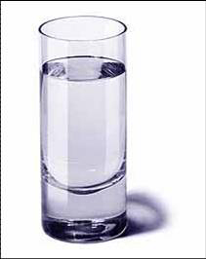
В тепле снег и лёд тают. Образуется вода.

Slide 5
Снег белый. Лёд бесцветный.

Slide 6
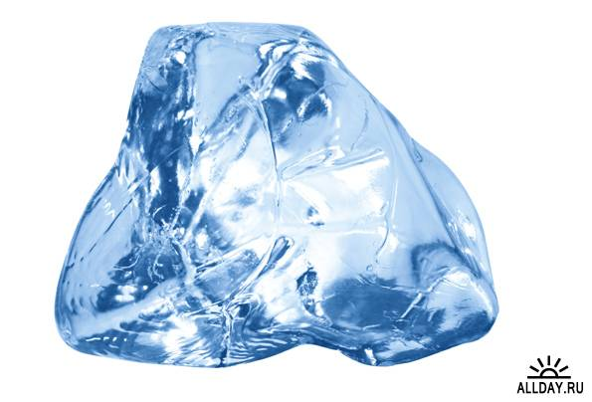
Снег непрозрачный. Лёд прозрачный.

Slide 7
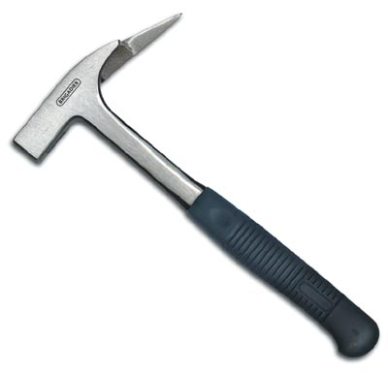
Снег рыхлый. Лёд хрупкий.

Slide 8
Снег и лед образуются из воды, снег и лед — это замерзшая вода.

Slide 9
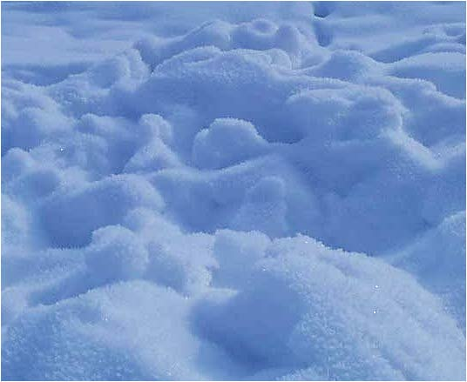
Где же образуется снег?

Slide 10
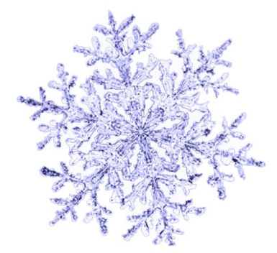
Туча по небу гуляла И случайно задремала. Ветры буйные на воле Увидали: туча спит, Как перину, Распороли — И оттуда пух летит… Пух летит — В глазах рябит, А поймаешь — Холодит.

Slide 11
Снежинки образуются высоко в небе, в облаках.

Slide 12
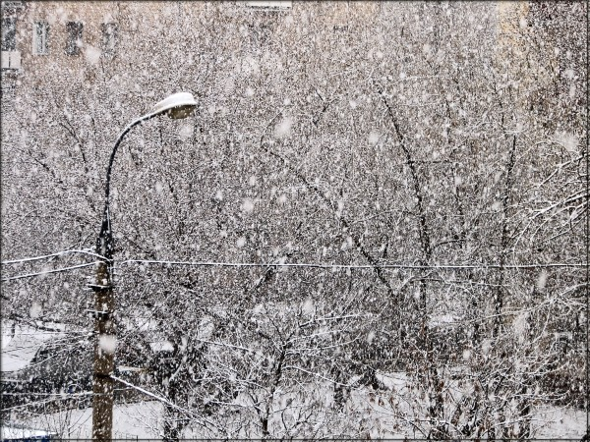

Slide 13
А где образуется лед? Можем ли мы сами сделать лед? Как? Делаете ли вы лед дома? Для чего?

Slide 14
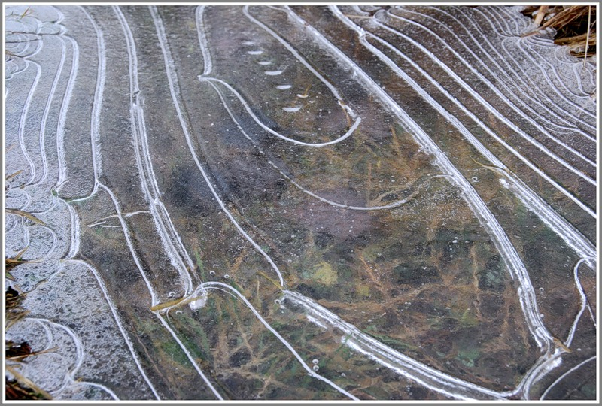

Slide 15
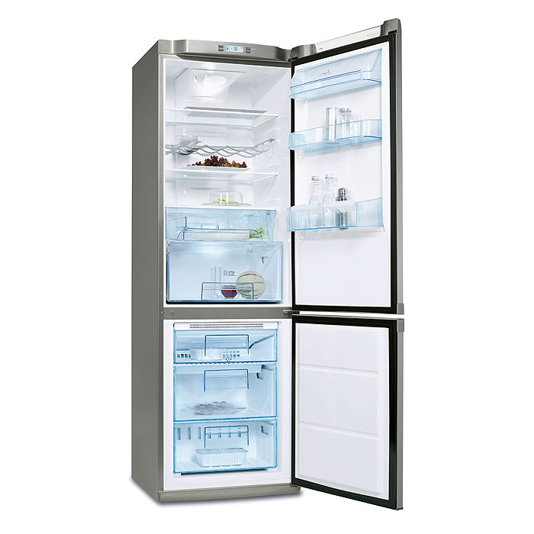
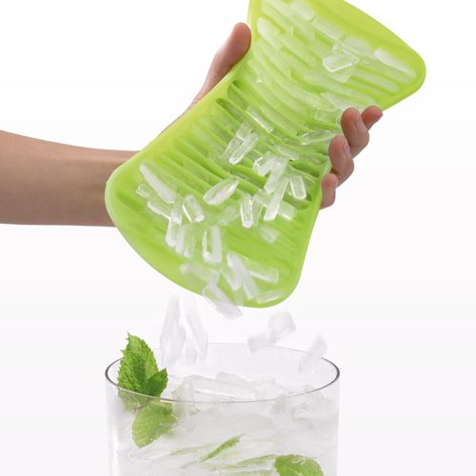

Slide 16
Летели серые гуси, Нароняли белого пуха.
Дедушка без топора мост мостит.

Slide 17
Вспомните, какой формы снежинки падали вам на варежки во время прогулки? Все они были разные и очень красивые, но у них обязательно шесть лучиков, шесть иголочек.

Slide 18
Первые снежинки в воздухе кружатся, Упадут на землю, но не залежатся. Первые снежинки на руке растают… Холодят, волнуют и напоминают, Что вот-вот настанут зимние деньки, Что пора готовить лыжи и коньки, Что пора готовить санки детворе. И каток, и горку делать во дворе… Первые снежинки — от зимы привет, Словно проверяет: ждете или нет.

Slide 19
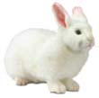
Мы слепили снежный ком. Ушки сделали потом. И как раз вместо глаз Угольки нашлись у нас. Кролик вышел как живой! Он с хвостом и с головой! За усы не тяни — Из соломинок они! Длинные, блестящие, Точно настоящие!

Slide 20
М
О
Л
О
Д
Ц
Ы
!

